Slide 1


Slide 2


Slide 3
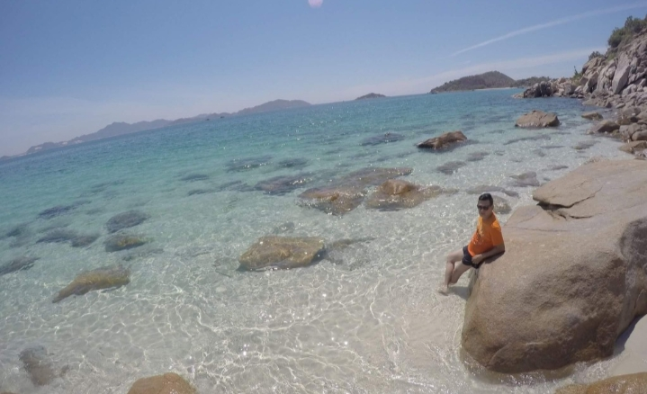
Bãi biển hoang sơ: hoàn toàn tự nhiên, chưa có tác độngn của con người.

Slide 4
